Slide 1
第 四章 光现象
第5节 光的色散

Slide 2
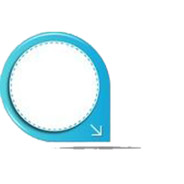
学 习 目 标
1．通过观察生活中的一些现象，知道太阳光是由色光组成的。
2．通过实验了解太阳光是由红、橙、黄、绿、蓝、靛、紫七色光组成的。
3．知道色光的三原色，色光按不同比例混合可以形成丰富的色彩。
4．了解可见光谱，以及红外线与紫外线的应用。

Slide 3
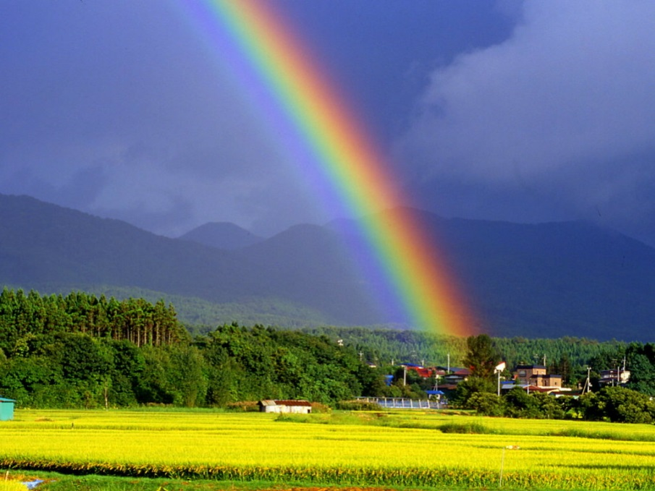
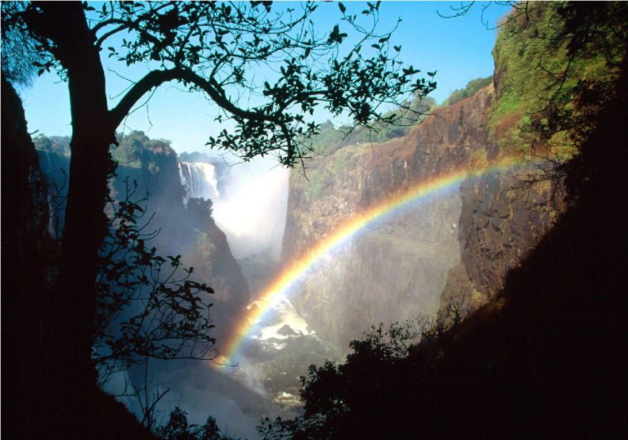
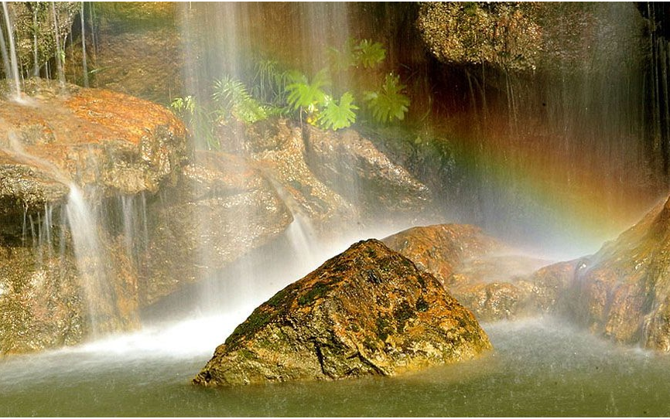
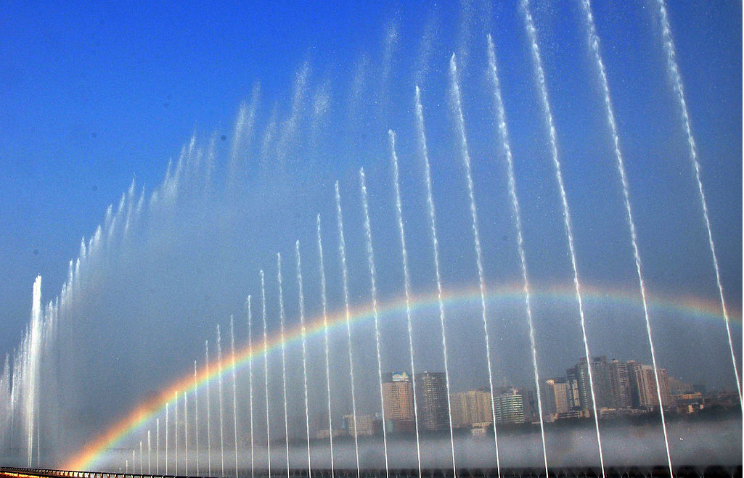
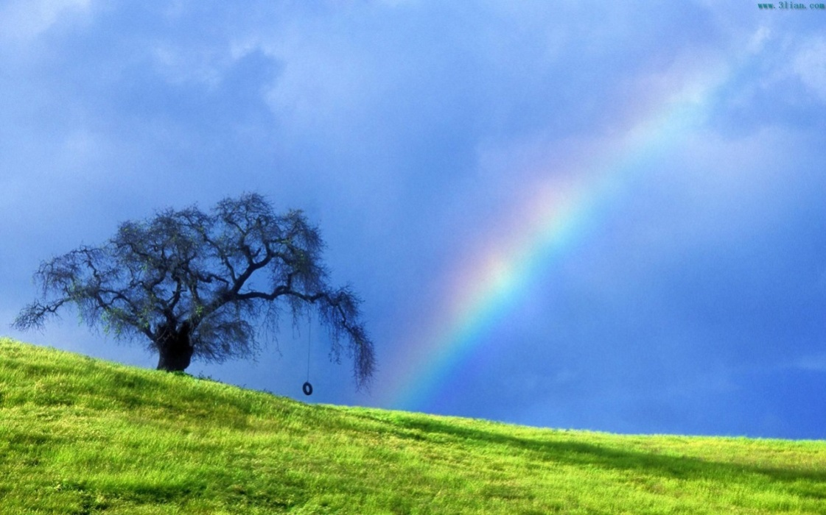
新 课 引 入
天空中的彩虹是
怎么形成的？

Slide 4
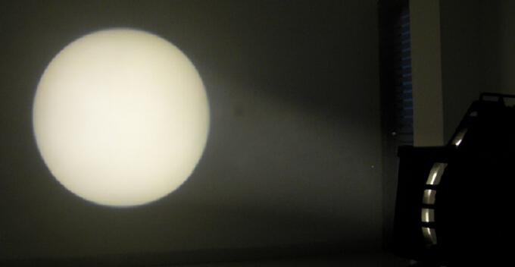
自 主 探 究
一、光的色散
17世纪以前，人们一直认为白色是最单纯的颜色。

Slide 5
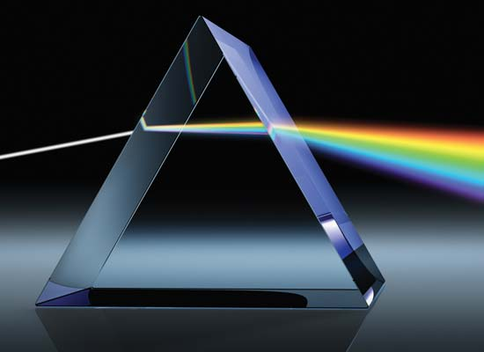
1666年，英国物理学家牛顿用玻璃三棱镜使太阳光发生了色散，揭开了光的颜色之谜。

Slide 6
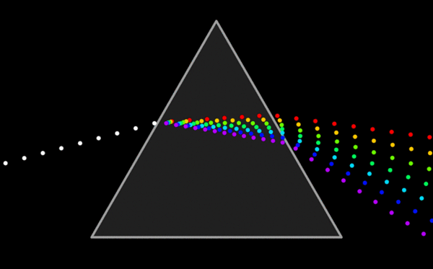
演示：光的色散
红橙黄绿蓝靛紫
太阳光是白光，它通过棱镜的折射后被分解成各种颜色的光，这种现象叫做光的色散。

Slide 7
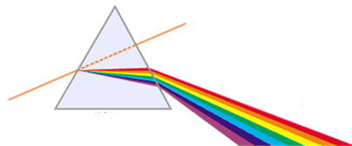
拓展延伸
白光发生色散的原因是什么？
偏折程度最小
白光
偏折程度最大
白光发生色散的原因是：各种色光发生了光的折射，各种单色光偏折的程度不一样。

Slide 8
我们把不能再分解的光叫做单色光
由单色光混合而成的光叫做复色光
太阳光（白光）是一种复色光

Slide 9
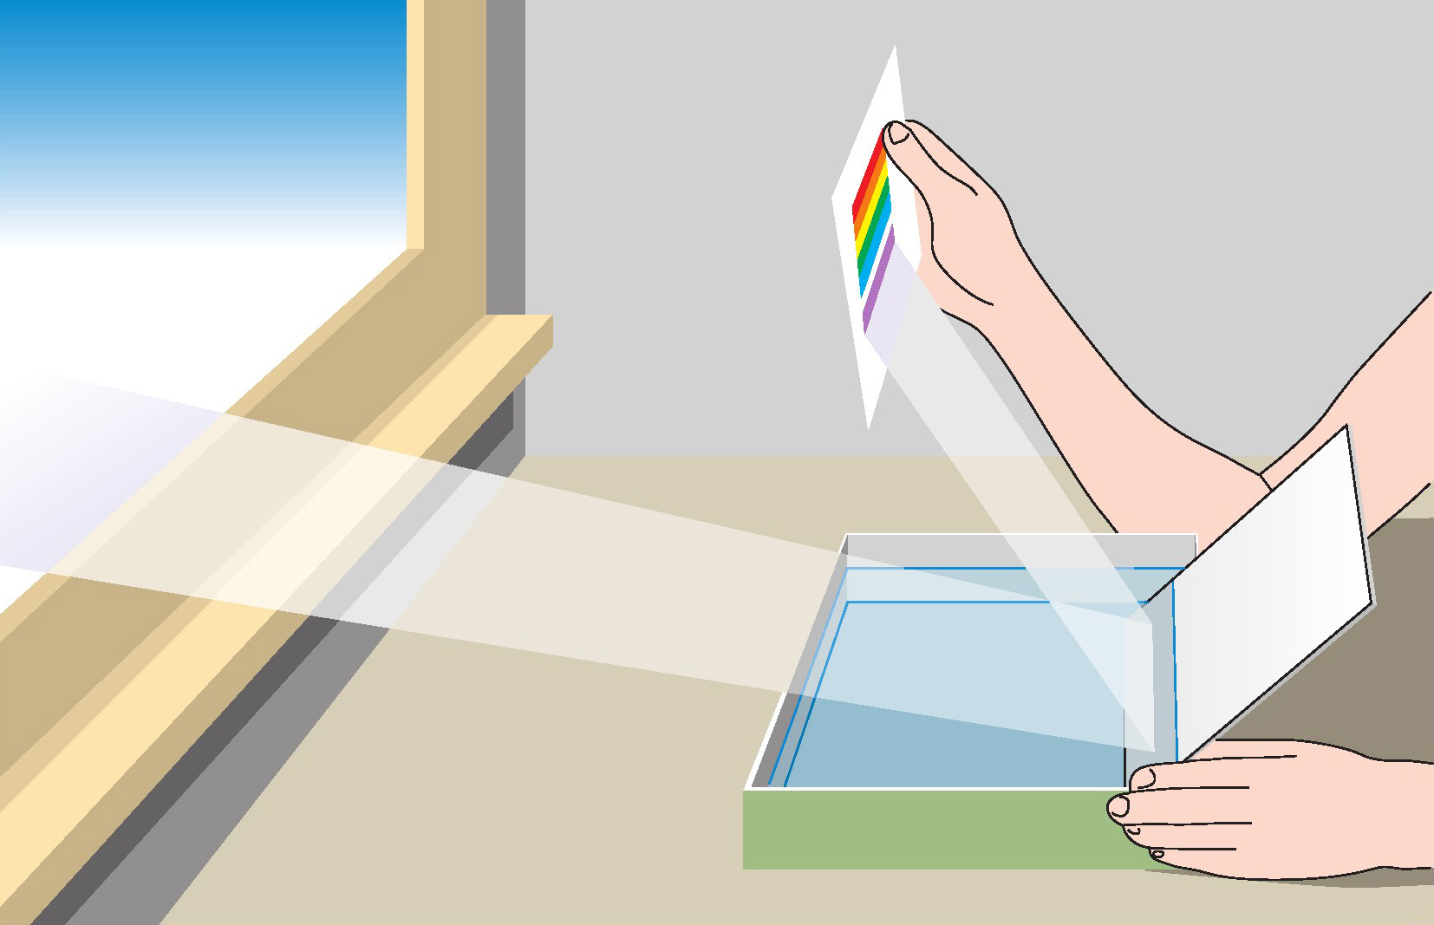
想想做做：分解太阳光

Slide 10
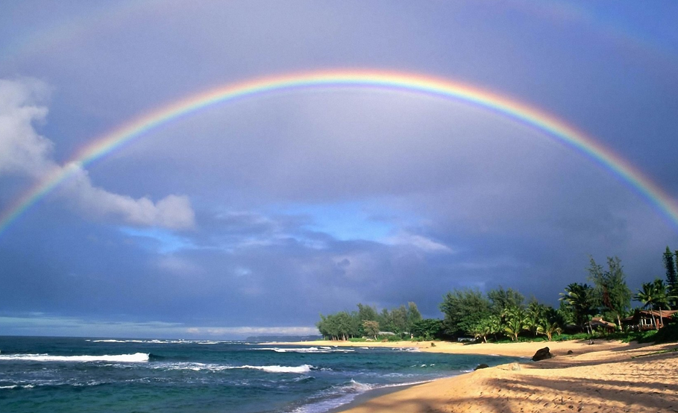
彩虹
雨后的彩虹就是照射到大气中小水珠上的太阳光发生色散而形成的，是一种折射现象。

Slide 11
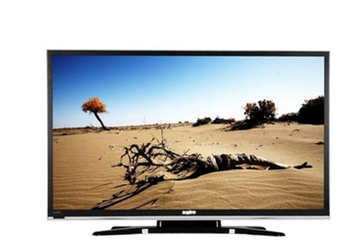
二、色光的混合
问题：彩色显示屏上的色彩是怎么来的？

Slide 12
红、绿、蓝三种色光，按不同的比例混合，可以产生各种颜色的光。因此，我们把红、绿、蓝三种色光叫做色光的三原色。
红+绿=黄
绿+蓝=青（靛）
红+蓝=品红
红+绿+蓝=白

Slide 13
色光的混合演示

Slide 14
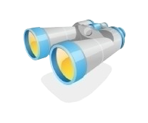
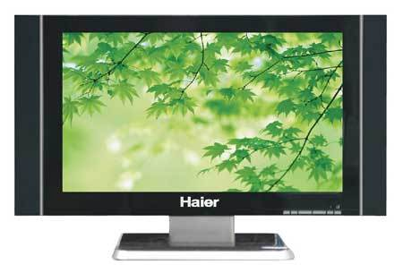
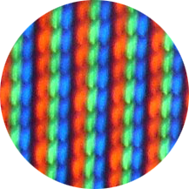
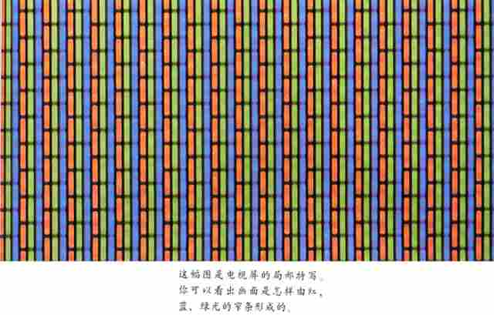
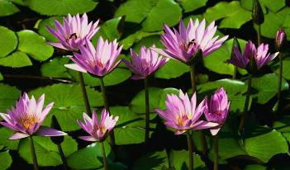
彩色电视机里的各种颜色是怎样产生的？
用放大镜观察
电视画面的颜色是由红、绿、蓝三种色光合成的。

Slide 15
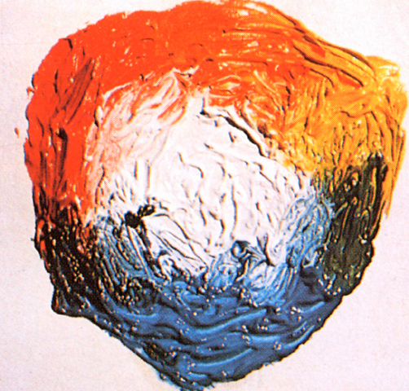
颜料的混合
颜料的三原色是红、黄、青，它们按不同的比例可以调出不同的颜色.

Slide 18
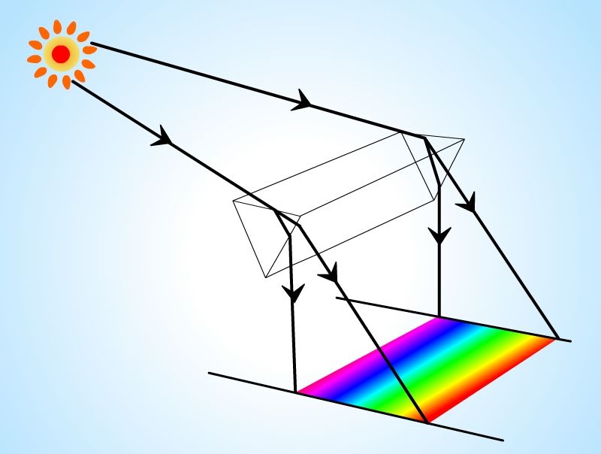
三、看不见的光
三棱镜把太阳光分解成不同颜色的色光，它们按一定的顺序（红、橙、黄、绿、蓝、靛、紫）排列，形成了太阳的可见光谱。

Slide 19
1．光谱
红 橙 黄 绿 蓝 靛 紫
红外线
紫外线
可见光
2．红外线在红光外侧，紫外线在紫光外侧，它们是不可见光。

Slide 20
红外线
把非常灵敏的温度计放在彩色光带的红光以外，温度计的示数仍会上升，说明这里也有光的辐射，我们把这种红光之外的看不见的光叫做红外线。

Slide 21
3.红外线
太阳光的光谱中红光外侧的不可见光叫做红外线。。
红外线
可视光线

Slide 22
（1）红外线的特点：
①红外线具有热效应，能使被照射的物体发热；
②太阳的热主要就是通过红外线辐射的形式传送到地球的；
③物体能吸收红外线，也能向外辐射红外线。

Slide 23
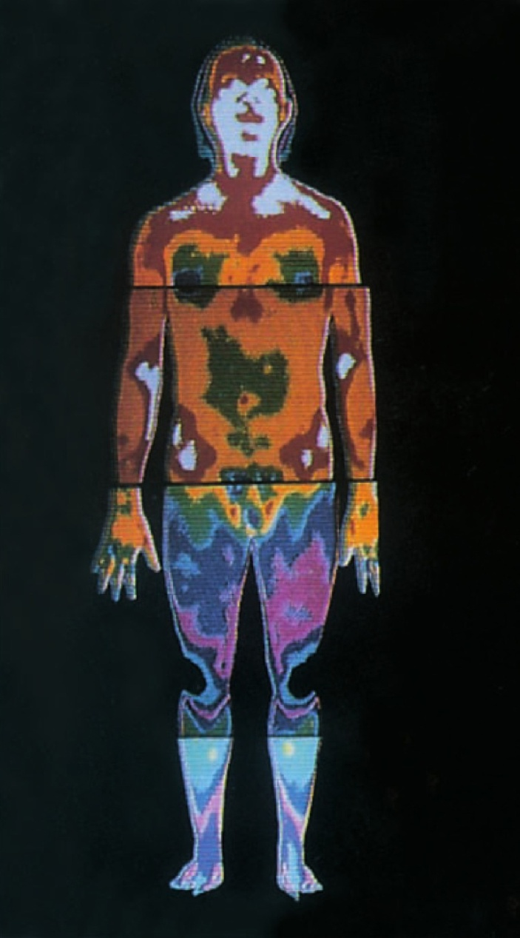
（2）红外线的应用
①红外线诊断病情
用红外胶片拍出的“热谱图”图中的颜色是制作时加上的，不同的颜色表示不同的温度 。

Slide 24
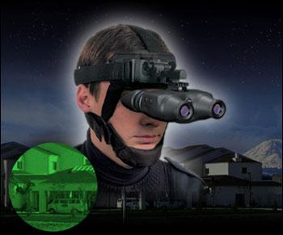
②红外线夜视仪
夜间人的体温比野外草木、岩石的温度高，人辐射的红外线比它们强，人们根据这个原理制成了红外线夜视仪。
红外夜视仪的 军事应用

Slide 25
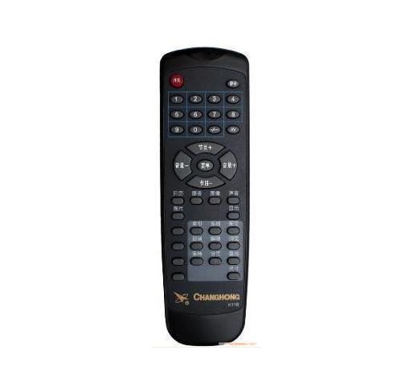
③红外线可以用来进行遥控
电视机遥控器的前端有一个发光二极管，按下不同的键时，可以发出不同的红外线，来实现对电视机的遥控。
④红外线还可以用来加热物体。
红外线烤箱烤食品、红外线烘干仪

Slide 26
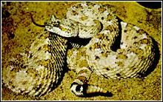
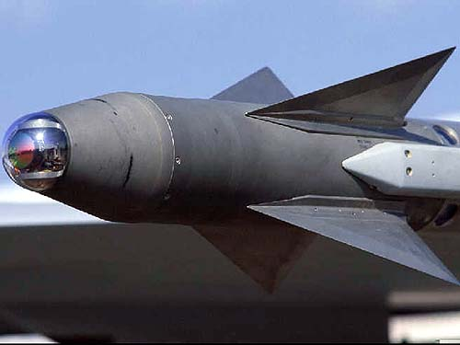
⑤利用红外线跟踪目标
响尾蛇的视力很差，但体内有一红外线定位器官,依靠红外线定位,它能准确的捕捉猎物,根据这一原理, 发明了响尾蛇导弹。

Slide 27
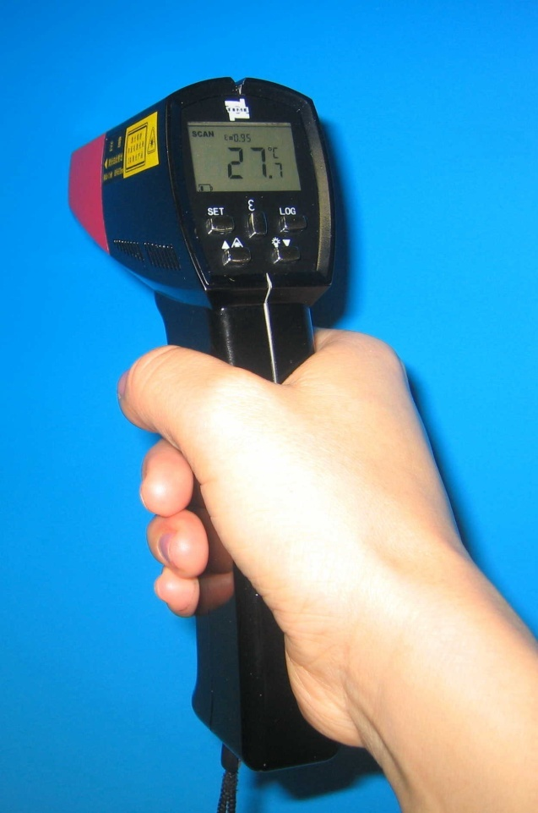
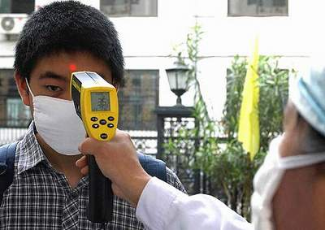
⑥红外测温仪

Slide 28
红外线还有哪些应用?
自动水龙头
自动门
红外线自动控制
自动干手器
自动跟踪摄像头
它们的共同原理是:物体的温度越高，辐射的红外线就越强。这些装置上有红外线感应器。

Slide 29
红外线
紫外线
把感光胶片放在彩色光带紫光以外，我们发现胶片仍会感光，说明这里也有一种看不见的光。我们把这种紫光之外、看不见的光叫做紫外线。

Slide 30
4.紫外线
太阳光中色散区域紫光外侧的不可见光叫做紫外线。
可视光线
紫外线

Slide 31
（1）紫外线的特征：
a.化学作用
b.荧光效应
c.生理作用
（２）紫外线的应用：
①紫外线可以促进人体维生素D的合成
适当照射紫外线，有助于人体合成维生素D，维生素D能促进身体对钙的吸收，对于骨骼的生长和身体健康的许多方面都有好处。

Slide 32
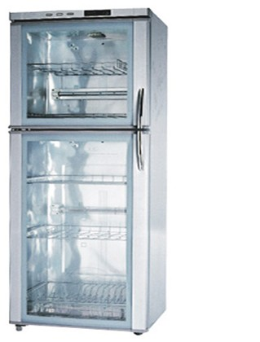
②紫外线消毒灭菌
紫外线消毒柜
紫外线灭菌灯

Slide 33
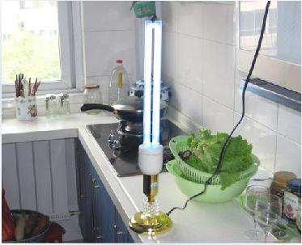
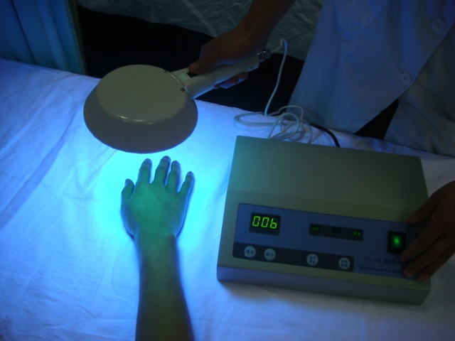
紫外线用于杀菌、消毒。

Slide 34
紫外线灯看起来是淡蓝色的，那是因为除了紫外线，它还发出少量蓝光和紫光。紫外线本身是看不见的。

Slide 35
③紫外线能使荧光物质发光
验钞机原理：荧光物质在紫外线照射下能发光

Slide 36
登山运动员都要戴特制的黑色眼镜，炎炎夏日人们撑起遮阳伞，这是为什么？
过量的紫外线对人体有害
轻则使皮肤粗糙
重则引起皮肤癌

Slide 37
课 堂 小 结
光的色散：太阳光通过棱镜后被分解成各种颜色的光
可见光谱:红、橙、黄、绿、蓝、靛、紫
光的色散
色光的三原色：红、绿、蓝
特点
红外线
应用
看不见的光
特点
紫外线
应用

Slide 38
课 堂 练 习
1. 太阳光通过棱镜后，会被分解成各种颜色的光，如果用一个白屏来承接，则白屏上的颜色顺序为红、橙、_____、______、______、______、_____。这说明__________________________。
黄
绿
蓝
靛
紫
白光是由各种色光混合而成
2. 彩色电视机的色彩是由电视机中的电子枪射到屏幕内侧的荧光粉上产生的，根据色光的混合规律，在电视机中只需要_____、_____、_______三种颜色的电子枪即可配出各种绚丽的色彩来。 红、绿、蓝 叫做色光的___________。
红
绿
蓝
三原色

Slide 39
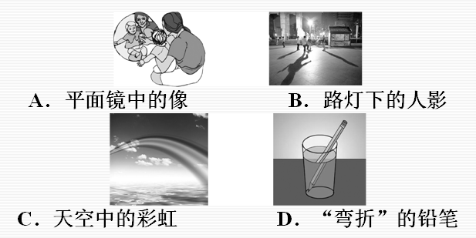
3．如图所示的四种现象，属于光的色散的是( )
C

Slide 40
４．红外线波长较长，不容易被散射，在空气中传播距离较远。关于红外线的相关用途，下列说法中不正确的是( )
A．用来进行遥控 B．用来测量体温
C．用来消毒杀菌 D．战士用来观测夜间敌人的行动
５．“浴霸”是家庭淋浴间的常用装置。下列关于“浴霸”的说法正确的是( )
A．装有红外线灯泡，主要用于照明和杀菌消毒
B．装有紫外线灯泡，主要用于照明和杀菌消毒
C．装有红外线灯泡，主要用于取暖和照明
D．装有紫外线灯泡，主要用于取暖和照明
C
C

Slide 41
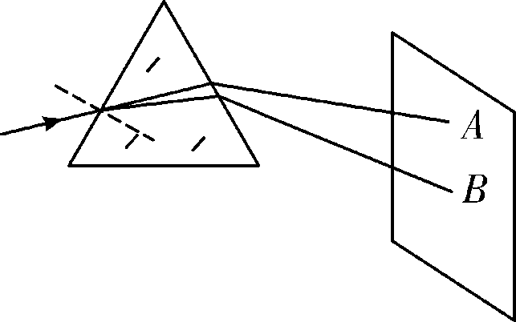
6．通过如图所示实验的探究，我们对太阳光有了更多的了解。
（１）阳光通过三棱镜发生了折射现象，在光屏上呈现彩色光带，光屏上A、B是光带边缘的色光，则A为＿＿＿＿＿，B为＿＿＿＿＿。
（２）用温度计测试不同光的热效应时，发现温度计的示数在A的外侧升高得更明显，实验表明＿＿＿＿＿的热效应最强。
红光
紫光
红外线

